Slide 1
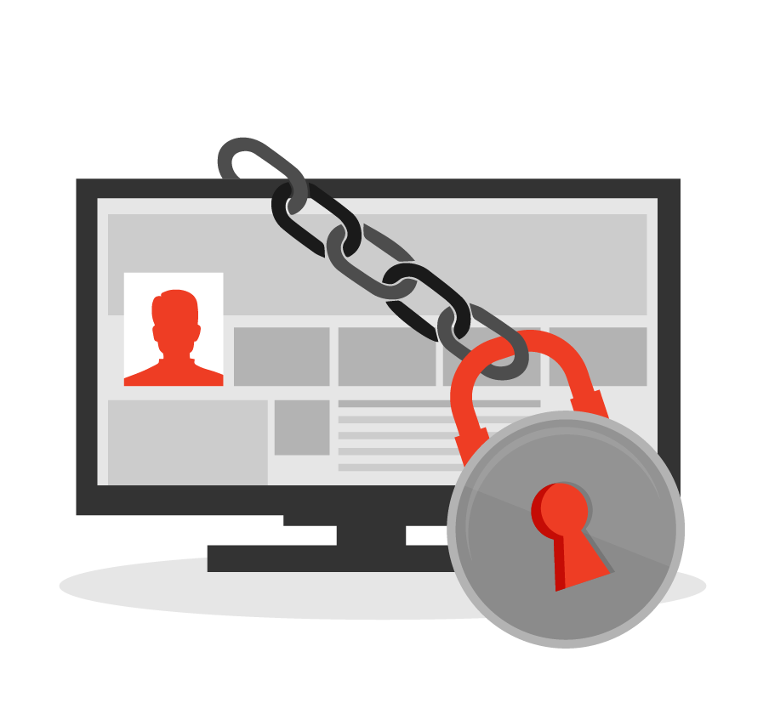
ΠΡΟΣΤΑΣΙΑ ΠΡΟΣΩΠΙΚΩΝ ΔΕΔΟΜΕΝΩΝ

Slide 2
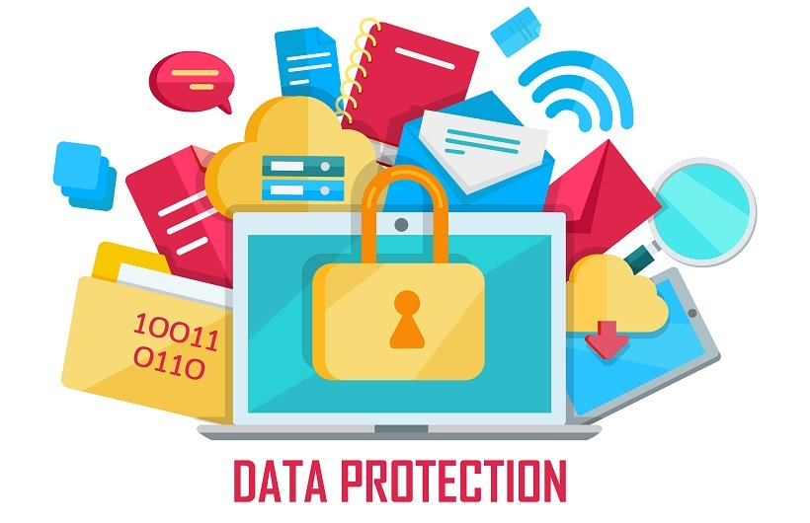
ΠΟΙΑ ΕΙΝΑΙ ΤΑ ΠΡΟΣΩΠΙΚΑ ΜΑΣ ΔΕΔΟΜΕΝΑ
Κάθε πληροφορία που περιγράφει ένα άτομο

Slide 3
ΠΟΙΑ ΕΙΝΑΙ ΤΑ ΠΡΟΣΩΠΙΚΑ ΜΑΣ ΔΕΔΟΜΕΝΑ
Τα προσωπικά δεδομένα ποικίλλουν και μπορούν, για παράδειγμα, να είναι
ένα ονοματεπώνυμο,
μια διεύθυνση ηλεκτρονικού ταχυδρομείου,
τα στοιχεία ενός τραπεζικού λογαριασμού,
μια φωτογραφία,
στοιχεία που έχουν αναρτηθεί σε ιστότοπους κοινωνικής δικτύωσης,
πληροφορίες σχετικά με το ιατρικό ιστορικό ή
η διεύθυνση IP ενός ηλεκτρονικού υπολογιστή.

Slide 4
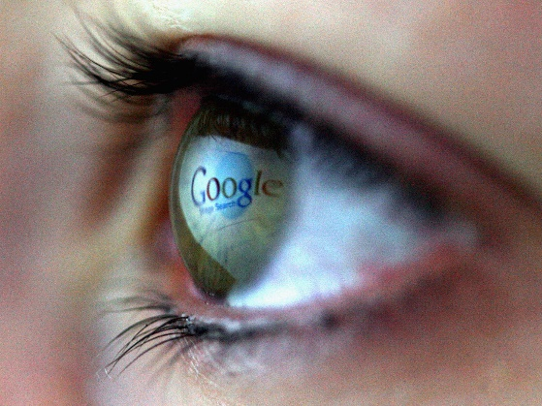
ΠΟΙΑ ΕΙΝΑΙ ΤΑ «ΕΥΑΙΣΘΗΤΑ» ΠΡΟΣΩΠΙΚΑ ΔΕΔΟΜΕΝΑ
Είναι τα δεδομένα που αφορούν
στη φυλετική ή εθνική προέλευση,
στα πολιτικά φρονήματα,
στις θρησκευτικές ή φιλοσοφικές πεποιθήσεις,
στη συμμετοχή σε συνδικαλιστικές οργανώσεις,
στην υγεία,
στην κοινωνική πρόνοια,
σε πληροφορίες για ποινικές διώξεις ή καταδίκες,
και άλλα....

Slide 5

ΓΙΑΤΙ ΕΙΝΑΙ ΣΗΜΑΝΤΙΚΗ Η ΠΡΟΣΤΑΣΙΑ ΤΩΝ ΠΡΟΣΩΠΙΚΩΝ ΜΑΣ ΔΕΔΟΜΕΝΩΝ
Δεν ξέρουμε ποτέ πώς θα χρησιμοποιηθούν οι ιδιωτικές μας πληροφορίες αν βρεθούν σε λάθος χέρια.
Η ΙΔΙΩΤΙΚΟΤΗΤΑ ΜΑΣ ΕΙΝΑΙ ΠΟΛΥΤΙΜΗ
Διαφυλάσσοντας τα προσωπικά μας δεδομένα προστατεύουμε την ιδιωτικότητά μας

Slide 6
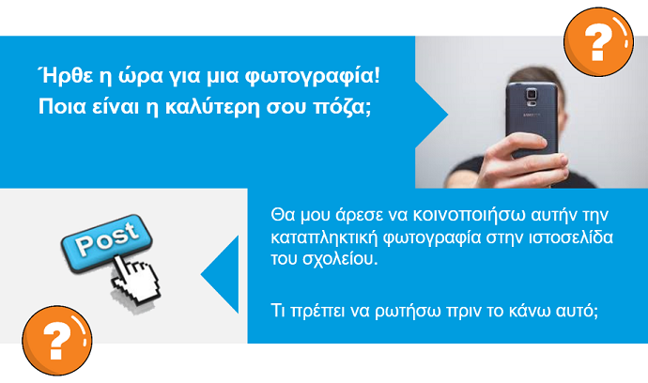
H ΔΥΝΑΜΗ ΤΗΣ ΕΙΚΟΝΑΣ

Slide 7
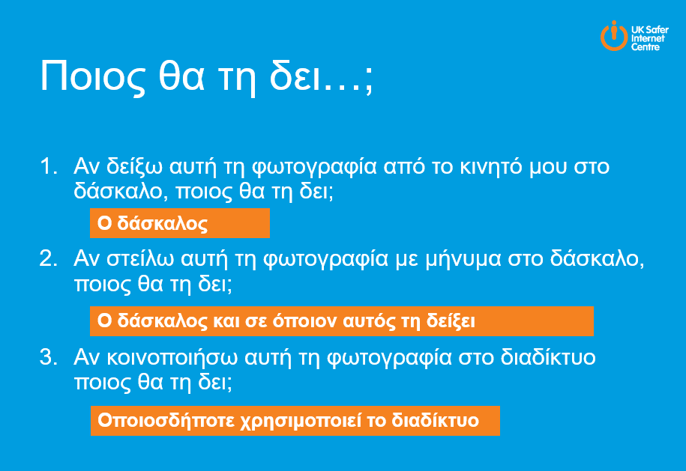
H ΔΥΝΑΜΗ ΤΗΣ ΕΙΚΟΝΑΣ

Slide 8
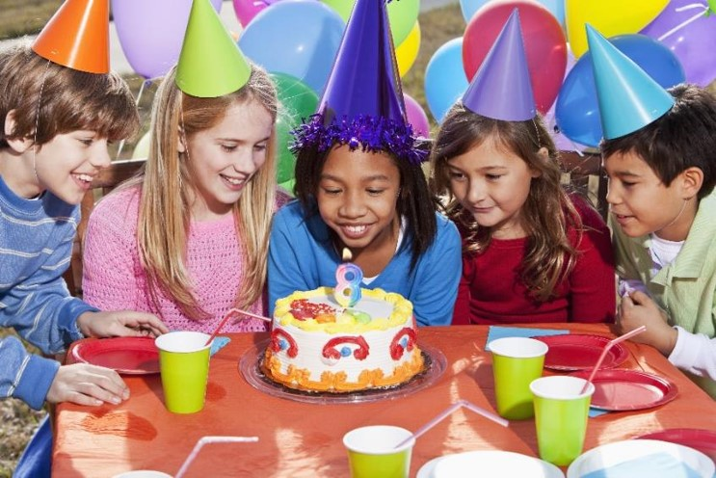
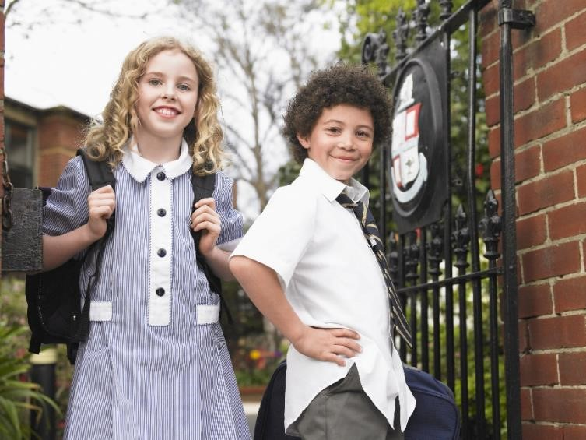
ΤΙ ΠΛΗΡΟΦΟΡΙΕΣ ΑΠΟΚΑΛΥΠΤΟΥΝ ΟΙ ΠΑΡΑΚΑΤΩ ΕΙΚΟΝΕΣ;

Slide 9

ΠΩΣ ΘΑ ΕΙΜΑΙ ΣΙΓΟΥΡΟΣ ΟΤΙ ΜΟΙΡΑΖΟΜΑΙ ΦΩΤΟΓΡΑΦΙΕΣ ΜΕ ΑΣΦΑΛΕΙΑ;
Πριν κοινοποιήσεις μια φωτογραφία σκέψου και ρώτα τον εαυτό σου…
Με ποιον τη μοιράζομαι;
Ποιος άλλος μπορεί να τη δει;
Εκείνοι που θα τη δουν τι θα μάθουν για μένα;
Εκείνοι που θα τη δουν τι θα μάθουν για τους υπόλοιπους που απεικονίζονται στη φωτογραφία;

Slide 10
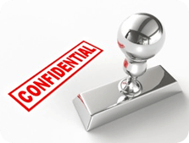

ΠΩΣ ΑΛΛΙΩΣ ΑΠΟΚΑΛΥΠΤΟΥΜΕ ΠΡΟΣΩΠΙΚΑ ΔΕΔΟΜΕΝΑ ΧΩΡΙΣ ΝΑ ΤΟ ΣΥΝΕΙΔΗΤΟΠΟΙΟΥΜΕ
Όταν δεν έχουμε ενεργοποιήσει τις ρυθμίσεις απορρήτου στα κοινωνικά δίκτυα που χρησιμοποιούμε, ο οποιοσδήποτε έχει πρόσβαση στα προσωπικά μας δεδομένα
Μέσω σχολίων ή φωτογραφιών που μας αφορούν και κοινοποιούνται από τρίτους
Μέσω εφαρμογών που κατεβάζουμε

Slide 11
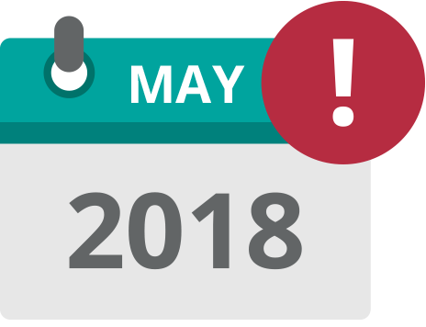
ΤΙ ΑΛΛΑΖΕΙ ΣΤΗΝ ΠΡΟΣΤΑΣΙΑ ΤΩΝ ΠΡΟΣΩΠΙΚΩΝ ΔΕΔΟΜΕΝΩΝ
Από τις 25 Μαΐου 2018 τίθεται σε ισχύ και στη χώρα μας ο νέος κανονισμός για την προστασία των δεδομένων στην ΕΕ, γνωστός με τα ακρωνύμια GDPR
Στόχος είναι να δοθεί πάλι στους πολίτες ο έλεγχος της διαχείρισης των προσωπικών τους δεδομένων και να δημιουργηθεί ένα υψηλό πανευρωπαϊκό επίπεδο προστασίας των δεδομένων στη νέα ψηφιακή εποχή.

Slide 12
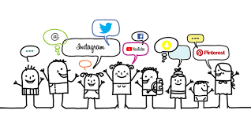
ΤΙ ΑΛΛΑΖΕΙ ΣΤΗΝ ΠΡΟΣΤΑΣΙΑ ΤΩΝ ΠΡΟΣΩΠΙΚΩΝ ΔΕΔΟΜΕΝΩΝ
Eνισχύεται η προστασία των δεδομένων των παιδιών: Βάσει του νέου κανονισμού απαγορεύεται τη χρήση των social media σε παιδιά από 13 έως 16 ετών παρά μόνο με τη συγκατάθεση των γονέων.
Στην Ελλάδα έχει αποφασιστεί να απαιτείται η γονική συναίνεση έως την ηλικία των 15 ετών ως (ηλικία ψηφιακής συναίνεσης).

Slide 13

ΤΙ ΑΛΛΑΖΕΙ ΣΤΗΝ ΠΡΟΣΤΑΣΙΑ ΤΩΝ ΠΡΟΣΩΠΙΚΩΝ ΔΕΔΟΜΕΝΩΝ
Ενημέρωση για τους όρους χρήσης σε σύντομη απλή και κατανοητή γλώσσα.
Δικαίωμα ενημέρωσης και πρόσβασης στα δεδομένα
Δικαίωμα εναντίωσης στην επεξεργασία των δεδομένων
Δικαίωμα στη λήθη

Slide 14

ΣΥΜΒΟΥΛΕΣ ΓΙΑ ΤΗΝ ΠΡΟΣΤΑΣΙΑ ΤΩΝ ΠΡΟΣΩΠΙΚΩΝ ΜΑΣ ΔΕΔΟΜΕΝΩΝ
Σκεφτείτε πριν αποκαλύψετε δεδομένα – Αν λαμβάνετε γράμματα, emails, μηνύματα στο κινητό ή στο Facebook που σας ζητούν πληροφορίες, μην απαντήσετε αν δεν είστε σίγουροι από ποιον προέρχονται.
Αν σας ζητούνται δεδομένα θα πρέπει πάντα να σκέφτεστε αν αυτό είναι δικαιολογημένο και αν απαιτείται για την πραγματοποίηση της συγκεκριμένης επικοινωνίας.

Slide 15

ΠΩΣ ΜΠΟΡΩ ΝΑ ΓΝΩΡΙΖΩ ΑΝ ΚΑΠΟΙΟΙ ΕΧΟΥΝ ΤΑ ΠΡΟΣΩΠΙΚΑ ΜΟΥ ΔΕΔΟΜΕΝΑ ΚΑΙ ΤΑ ΧΡΗΣΙΜΟΠΟΙΟΥΝ ΠΑΡΑΝΟΜΑ;
Η καλύτερη μέθοδος είναι η πρόληψη.
Ο καθένας μας πρέπει να είναι ευαισθητοποιημένος, να μη δίνει τα στοιχεία του ανεξέλεγκτα, να περιορίζεται στα απολύτως απαραίτητα.

Slide 16

ΣΥΜΒΟΥΛΕΣ ΓΙΑ ΤΗΝ ΠΡΟΣΤΑΣΙΑ ΤΩΝ ΠΡΟΣΩΠΙΚΩΝ ΜΑΣ ΔΕΔΟΜΕΝΩΝ
Να θυμάστε πως ό,τι αναρτούμε στο διαδίκτυο μπορεί να παραμείνει εκεί για πάντα και να έχει πρόσβαση σε αυτό το περιεχόμενο ο οποιοσδήποτε. Οπότε, είναι πολύ σημαντικό να ΣΚΕΦΤΟΜΑΣΤΕ ΔΙΠΛΑ πριν κοινοποιήσουμε το οτιδήποτε.
Όταν επεξεργαζόμαστε δεδομένα άλλων, ακόμα και αν είναι φίλοι μας, πρέπει αντίστοιχα να έχουμε τη συγκατάθεσή τους. Για παράδειγμα, πριν ανεβάσουμε στο Facebook φωτογραφία από μια κοινωνική εκδήλωση, πρέπει να είμαστε σίγουροι ότι όλοι οι εικονιζόμενοι σε αυτήν συμφωνούν με τη δημοσίευσή της.

Slide 17
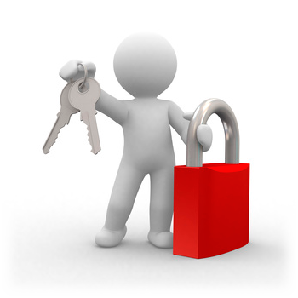
ΣΥΜΒΟΥΛΕΣ ΓΙΑ ΤΗΝ ΠΡΟΣΤΑΣΙΑ ΤΩΝ ΠΡΟΣΩΠΙΚΩΝ ΜΑΣ ΔΕΔΟΜΕΝΩΝ
Αποφύγετε τη χρήση κωδικών που είναι εύκολοι στην απομνημόνευση (όπως ημερομηνίες, γνωστούς όρους, ακολουθίες γραμμάτων ή κύρια ονόματα).
Κρατήστε τους κωδικούς σας μυστικούς και αλλάζετέ τους σε τακτικά χρονικά διαστήματα (τουλάχιστον μια φορά ανά 6 μήνες).

Slide 18
ΣΥΜΒΟΥΛΕΣ ΓΙΑ ΤΗΝ ΠΡΟΣΤΑΣΙΑ ΤΩΝ ΠΡΟΣΩΠΙΚΩΝ ΜΑΣ ΔΕΔΟΜΕΝΩΝ
Σκεφτείτε ποιος μπορεί να βλέπει τα δεδομένα σας – Μην επισκέπτεστε ιστοσελίδες που δεν θα θέλατε οι άλλοι να γνωρίζουν όταν χρησιμοποιείτε «κοινόχρηστους» υπολογιστές
Θυμηθείτε να αποσυνδέεστε από τις ιστοσελίδες, στις οποίες έχετε εισέλθει/συνδεθεί με χρήση συνθηματικών (π.χ. όταν κάνετε αγορές από το διαδίκτυο ή την ιστοσελίδα κοινωνικής δικτύωσης)

Slide 19

ΣΥΜΒΟΥΛΕΣ ΓΙΑ ΤΗΝ ΠΡΟΣΤΑΣΙΑ ΤΩΝ ΠΡΟΣΩΠΙΚΩΝ ΜΑΣ ΔΕΔΟΜΕΝΩΝ
Κρατήστε τον υπολογιστή σας ασφαλή – Χρησιμοποιήστε προγράμματα τείχους ασφαλείας (firewall) και προστασίας από ιούς (antivirus). Φροντίστε τα προγράμματα αυτά να είναι ενημερωμένα

Slide 20




